Slide 1
五下 Unit8 Birthdays (checkout time)
谢星赟

Slide 2
教材分析
本单元课文围绕“过生日”这一话题，谈论日期的表达，以及中西方小朋友不同的过生日习俗。Checkout time板块共有三个部分，Listen and choose环节主要帮助学生复习本单元关于生日日期的表达和句型；Make and say要求学生设计和制作生日贺卡，并写上祝福送给家人或朋友；Write and say环节要求学生写一写自己和父母的生日。

Slide 3
学情分析
在本课之前，学生已经通过前三课时学习了询问生日和生日活动的句型When’s your birthday? It’s on the ... of ..., What do you usually do on your birthday? I usually ...,以及 a birthday cake, eat noodles, have a party, play games等表达，但是未必能灵活多样地运用这些词句进行综合地语篇输出。本课在复习巩固这些重点词句的基础上，将拓展更多关于生日活动的短语，丰富学生词汇，进行全面完整地生日写作，并自信表达。

Slide 4
教学目标
1.通过师生交流、同桌问答关于生日的话题，复习巩固本单元关于日期和生日活动的句型。
2.通过听录音、小组讨论生日活动、制作贺卡环节，了解Liu Tao和Yang Ling的生日，并能灵活运用所学句型及短语eat noodles, eat birthday cakes, play games, play with friends, give presents等描述生日活动。
3.通过欣赏Liu Tao与Yang Ling的生日图片，学习play hide and seek, guess riddles, blow balloons等短语，丰富词汇，灵活运用。
4.通过帮Liu Tao和Yang Ling完成生日写作的环节，进一步巩固生日日期和活动的表达，并能运用多样的词汇、句型丰富写作内容。
5.阅读绘本，了解生日背后父母的伟大，学会关心和感恩父母。

Slide 5
教学重难点
1.学生能灵活运用日期、eat noodles, eat birthday cakes, play games, play with friends, give presents等短语丰富地描述生日活动。
2.通过欣赏生日图片，学习play hide and seek, guess riddles, blow balloons等短语，并能运用。
3.能运用多样的词汇和句型，完成生日写作。

Slide 6
教学方法
谈论法、情境教学法、任务型教学法、合作学习法等

Slide 7
教材过程
step1 猜谜游戏，引出生日主题
Let’s guess: What day is it?
birthday

Slide 8
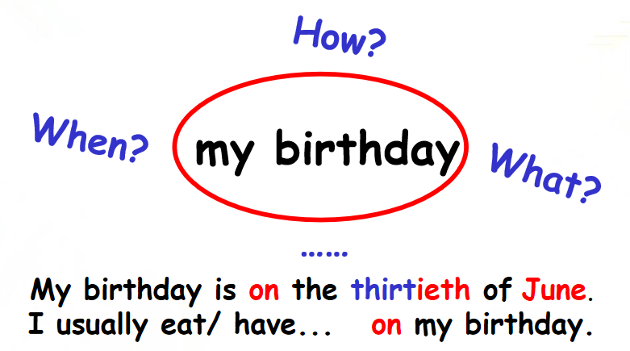
教材过程
Step2 相互问答，操练句型
1.Let’s ask
2. Ask and answer
A: When’s your birthday?
B: It’s on the ... of ...
A: What do you ususally do on your birthday?
B: I usually ...
...
A: How’s your birthday?/ How do you feel on your birthday?
B: It’s .../ I ...

Slide 9
教材过程
Step3 听录音，讨论生日话题
1.Listen and choose 拟定举办派对情境，听出细节
2.Think and say 小组讨论，构想派对活动
What do they do at the birthday party?
eat noodles, eat birthday cakes, play games, play with friends, sing the songs,give presents, take some photos ...

Slide 10
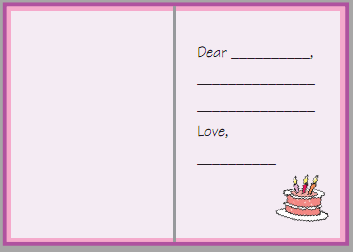
教材过程
3. Make and say ( Make a card for Liu Tao/ Yang Ling)
制作贺卡，表达心意

Slide 11
教材过程
Step4 享受快乐时光，丰富语言
1. Enjoy some pictures about the birthday party
What do children do at the party?
2.Let’s learn.
play hide and seek, guess riddles, blow the balloons, decorate the room...

Slide 12
教材过程
Step5 落实笔头，写作分享
Writing time
My birthday is on the ______________. Liu Tao/ Yang Ling’s birthday is on the __________________. Today, we have a birthday party together.
At the party, I ______________________________.
He/She _____________________________________.
We ________________________________________.
___________________________________________

Slide 13
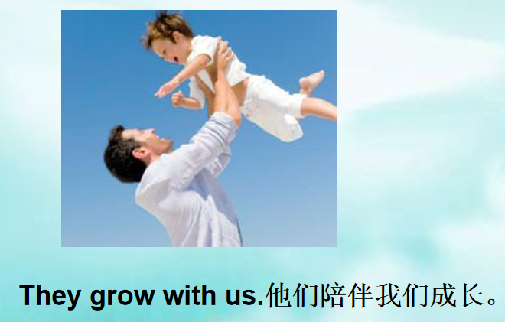
教材过程
Step6 欣赏绘本，感恩父母
Let’s read.
Don’t forget parents’ birthdays.

Slide 14
教材过程
Homework 关注父母生日，巩固课堂所学
1.Ask parents’ about their birthdays
2.Write a passage about your parents’ birthdays

Slide 15
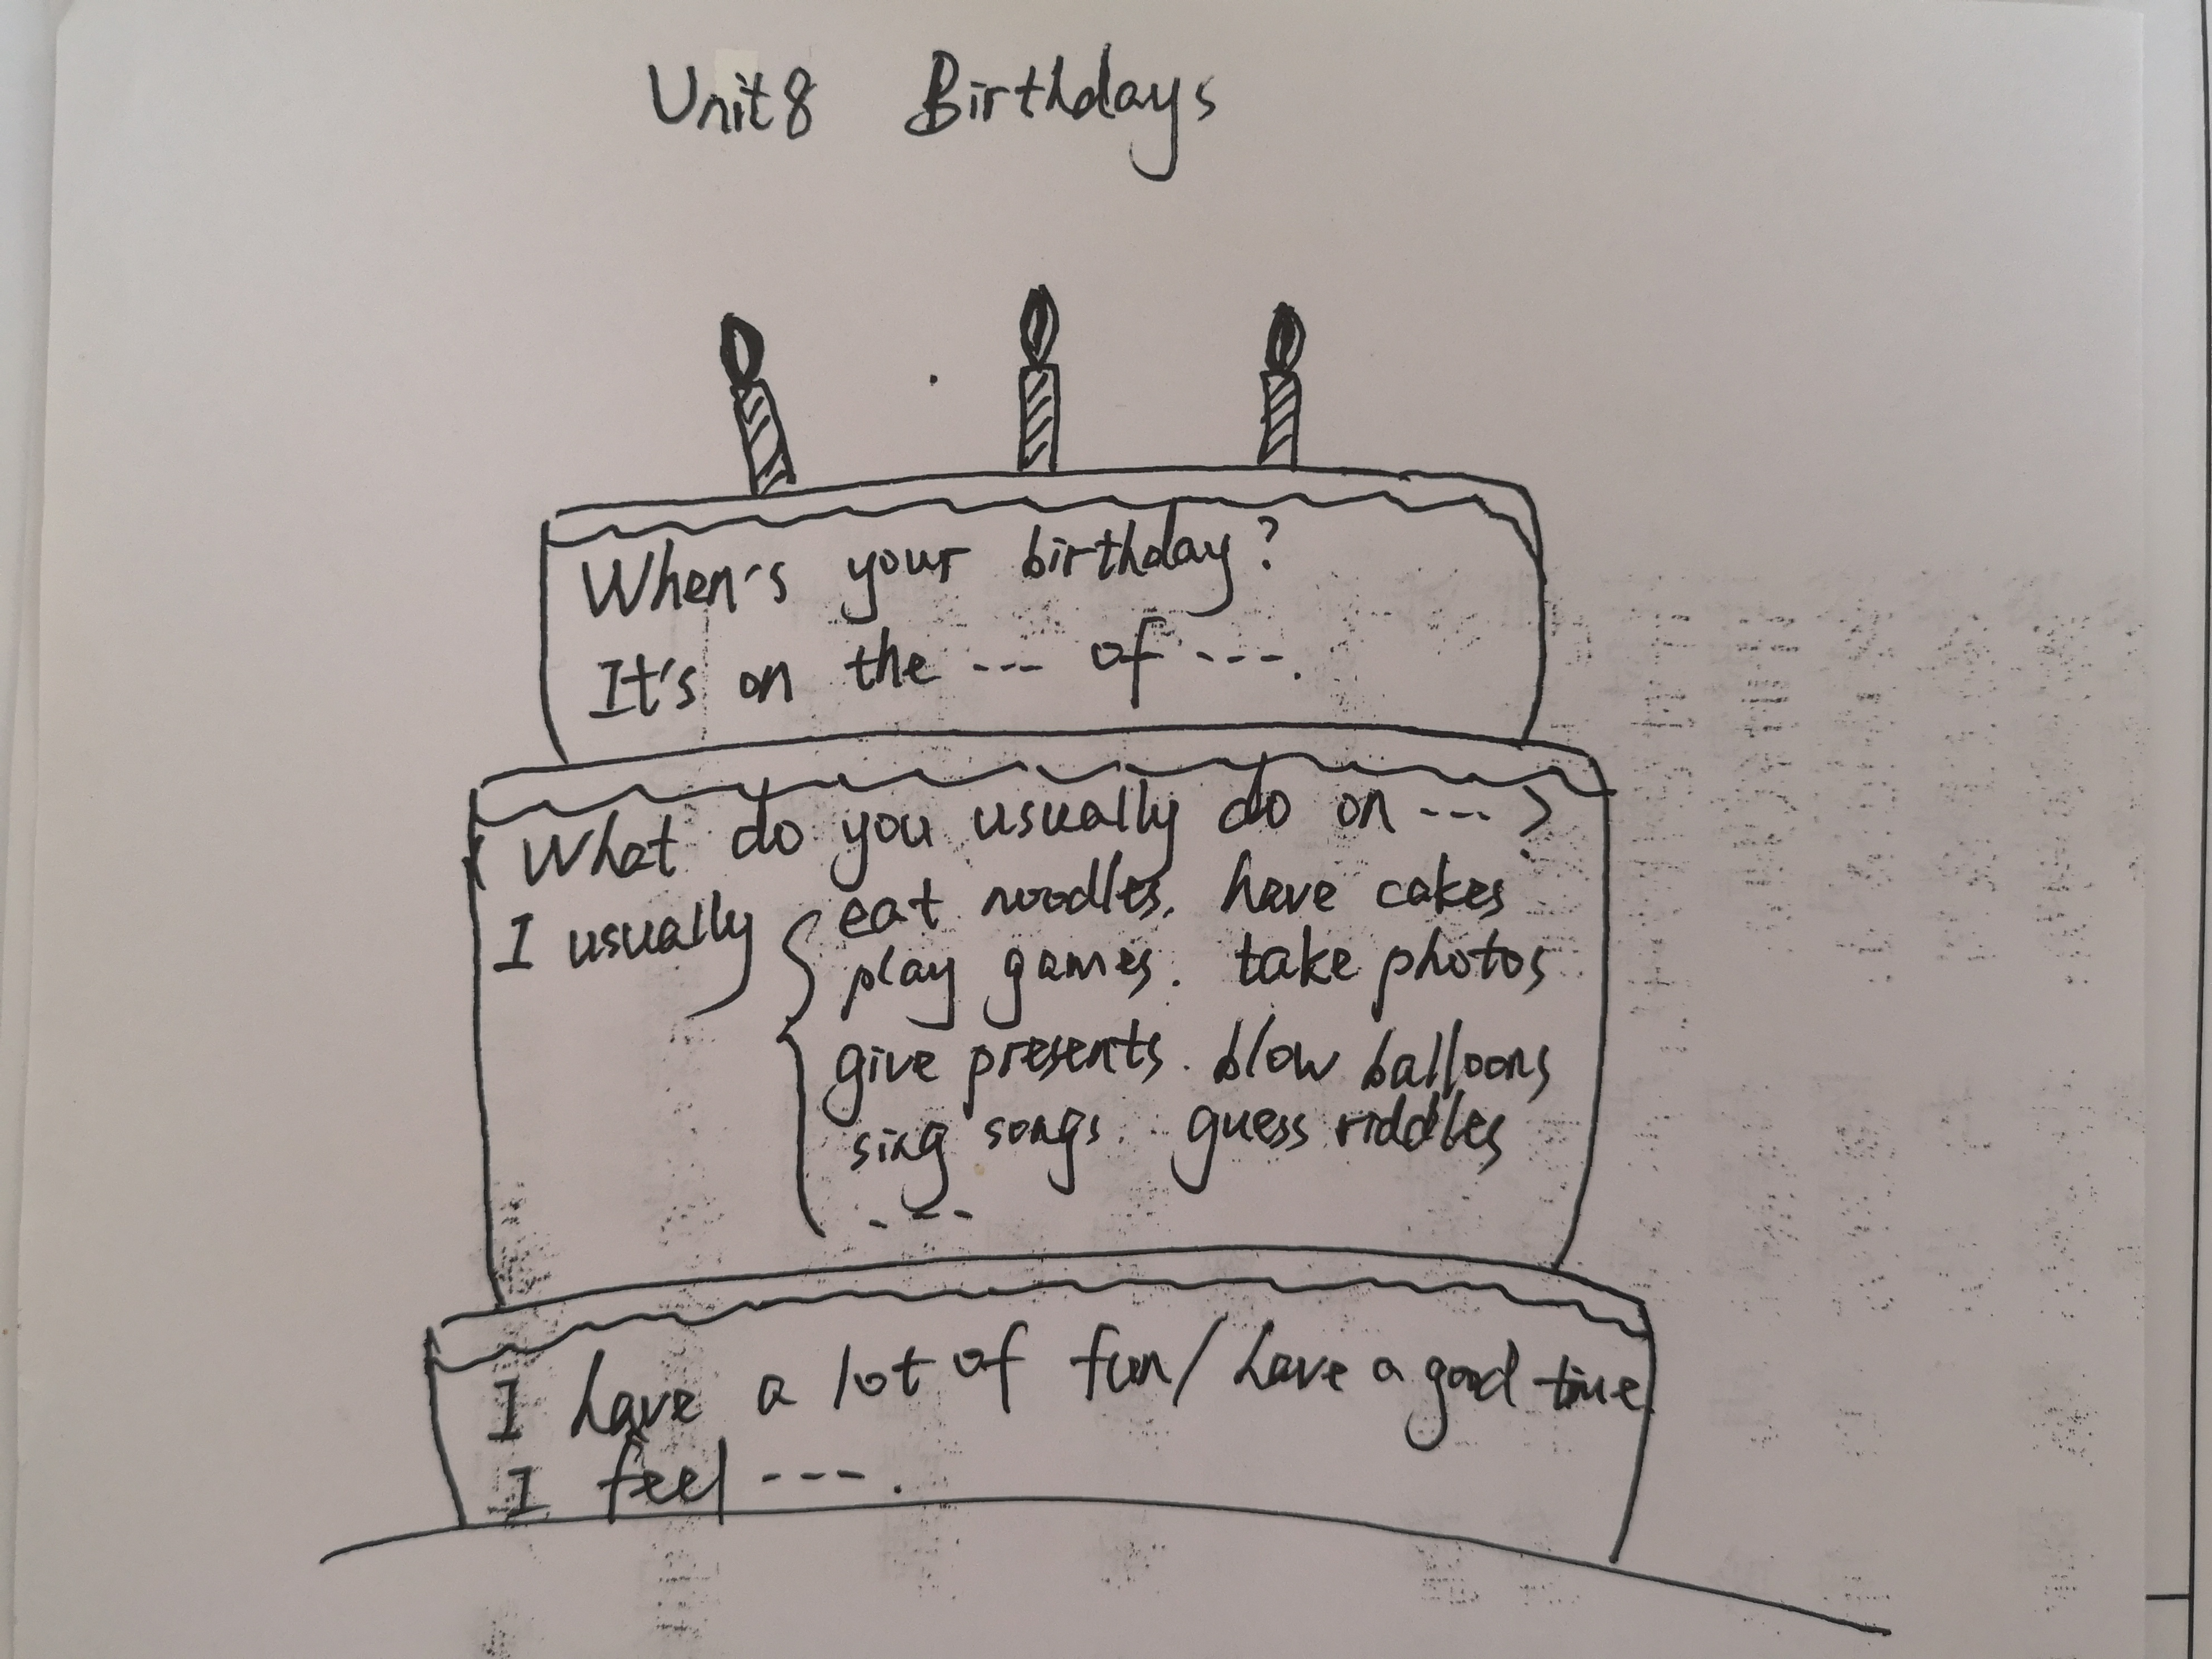
板书设计

Slide 16
Thank you for your listening!

